Slide 1
Ожоги глаза и его придатков
ЯРЦЕВА Н.С.
Московский Государственный медико – стоматологический университет
Кафедра глазных болезней

Slide 2
Ожоги глаза и его придатков бывают :
ТЕРМИЧЕСКИЕ
ХИМИЧЕСКИЕ
ЛУЧЕВЫЕ
Преобладают химические ожоги - 80.5%
Термические - 19.5%
Лучевые - от 6.9% до 30.5%

Slide 3
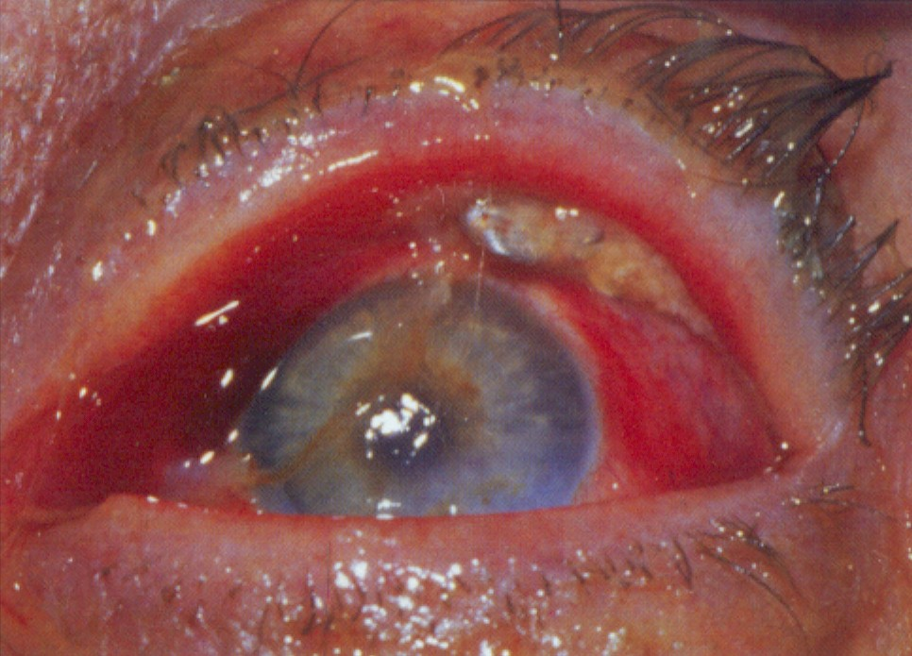
По тяжести ожоги могут быть :
Легкие
Термический ожог расплавленным металлом

Slide 4
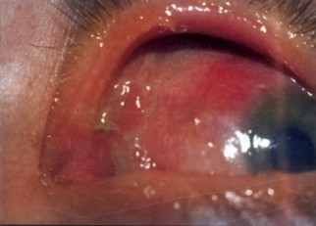
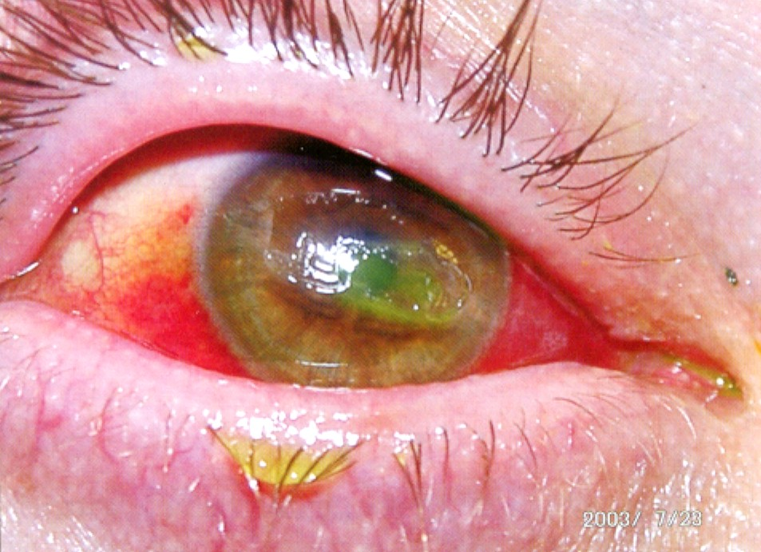
Средней тяжести
Химический ожог раствором цемента
Химический ожог,
персистируящая эрозия роговицы

Slide 5
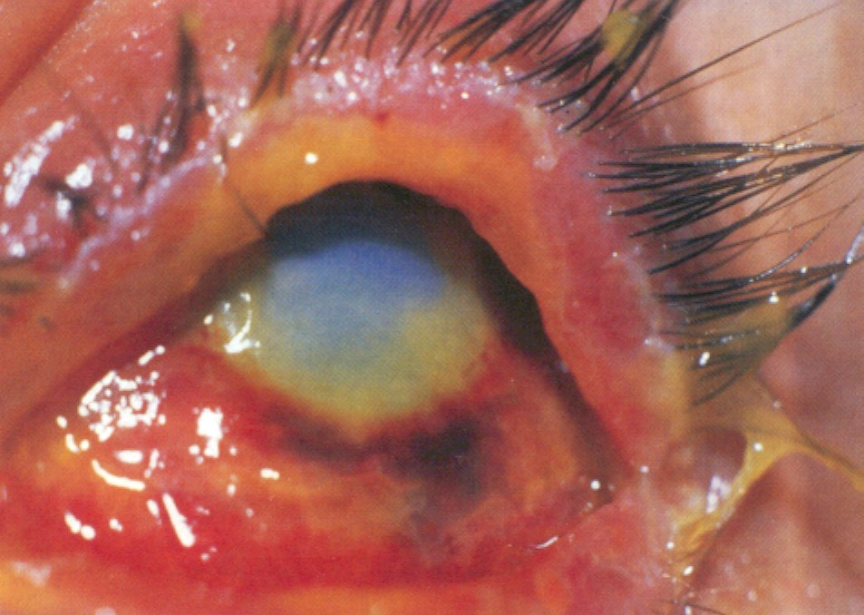
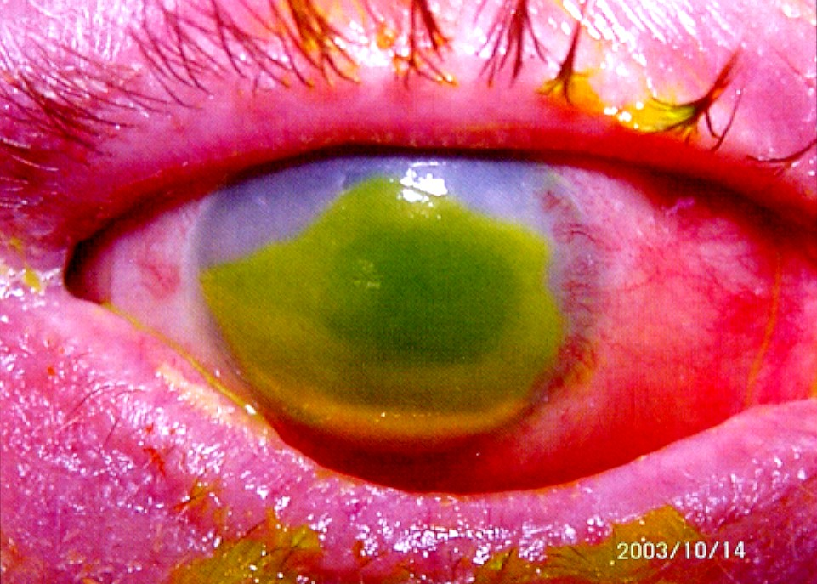
тяжелые
Щелочной ожог известью
Химический ожог , персистируящая
эрозия роговицы

Slide 6
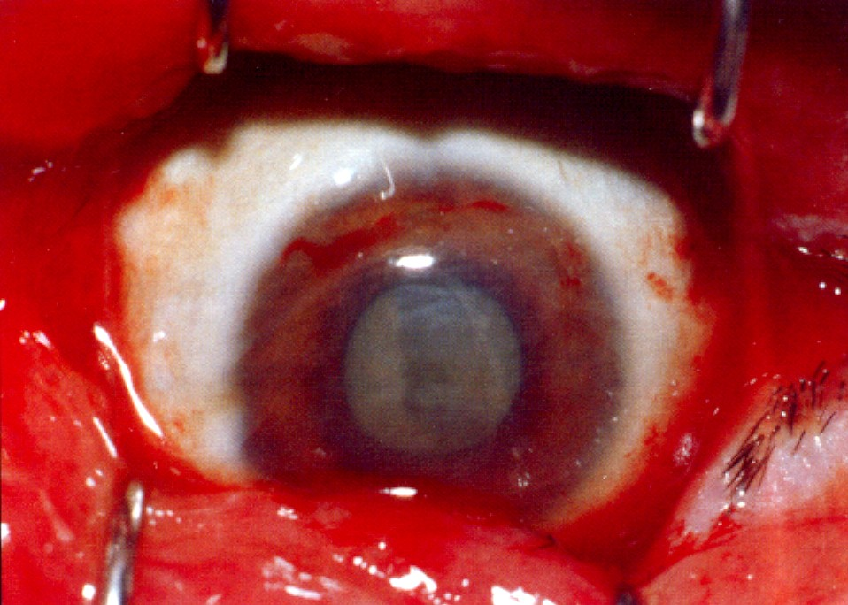
очень тяжелые
Химический ожог , тотальный некроз конъюктивы глазного яблока, катаракта

Slide 7
У детей ожоги носят более тяжелый характер, чем у взрослых, что объясняется повышенной проницаемостью оболочек глаза и всех барьерных систем, небольшим количеством коньюктивальной аденоидной ткани, особенно у детей первого года жизни, тонкостью склеры, тонкостью и нежностью кожи, а также несовершенством нервных регулирующих механизмов, низкой активностью специфического и неспецифического иммунитета. Тяжесть поражения у новорожденных обуславливается ещё и отсутствием слезы.

Slide 8
Термические ожоги могут вызываться расплавленным металлом, горячим шлаком, пламенем, горячей водой, паром. При термическом ожоге повреждается эпителий роговицы, нарушается обменные процессы во всех тканях роговицы. Возникает дефицит аскорбиновой кислоты,рибофлабина, глютатиона, нуклеиновых кислот, липопротеинов, разрушается гликоген, ферменты. Разрушение ферментов ведет к угнетению функций дыхания, окисления и восстановления. Причиной прогрессирования поражения тканей является нарушение, прежде всего водного баланса и всех обменных процессов.

Slide 9
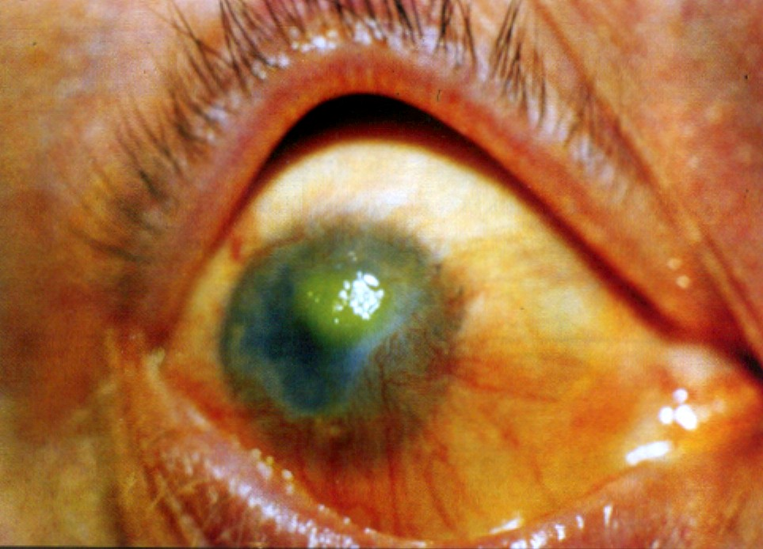
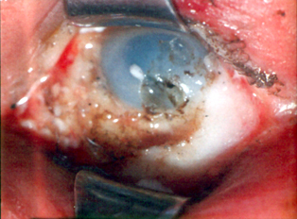
Так как белковые молекулы подвергаются термической денатурации, возникает новая антигенная характеристика их, что приводит к аутосенсибилизации и прогрессированию процесса.
Термический ожог средней тяжести
с новообразованными сосудами
Очень тяжелый термический ожог
расплавленным металлом

Slide 10
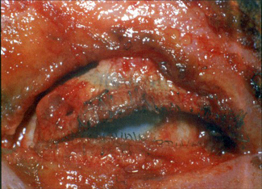
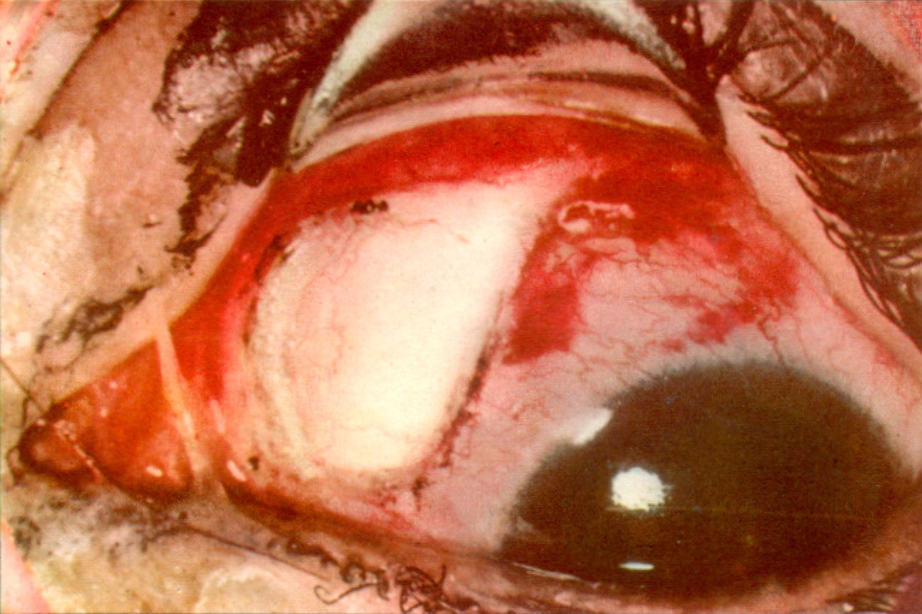
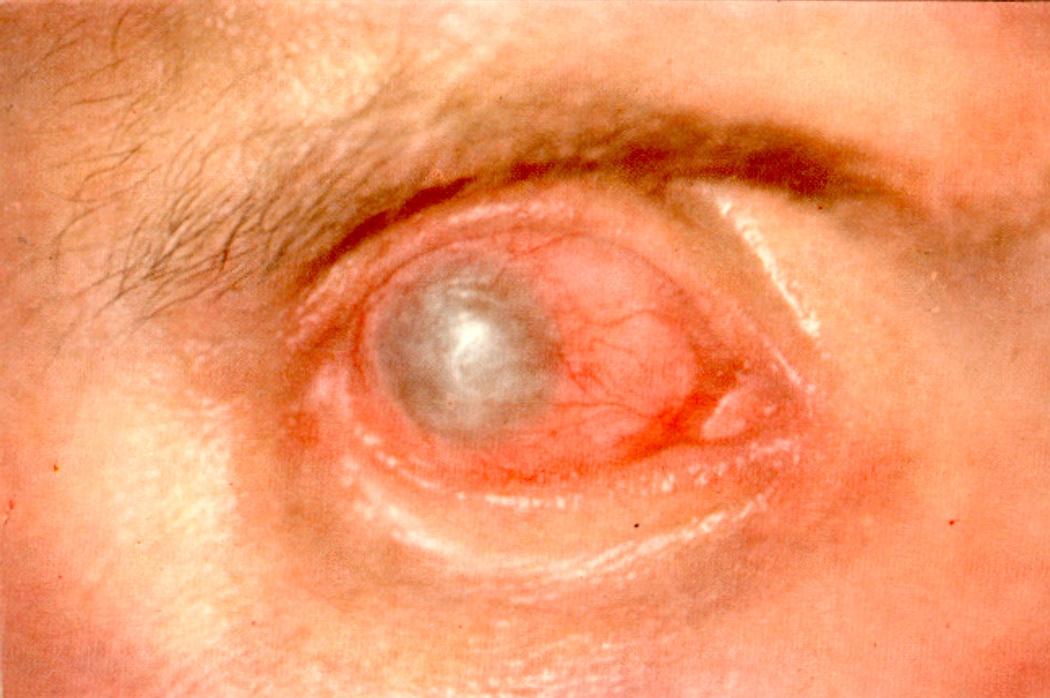
Особо тяжелый термический ожог
(Вольтова дуга)
Повреждение, вызванное горячим металлом
Поражение лучами Рентгена

Slide 11
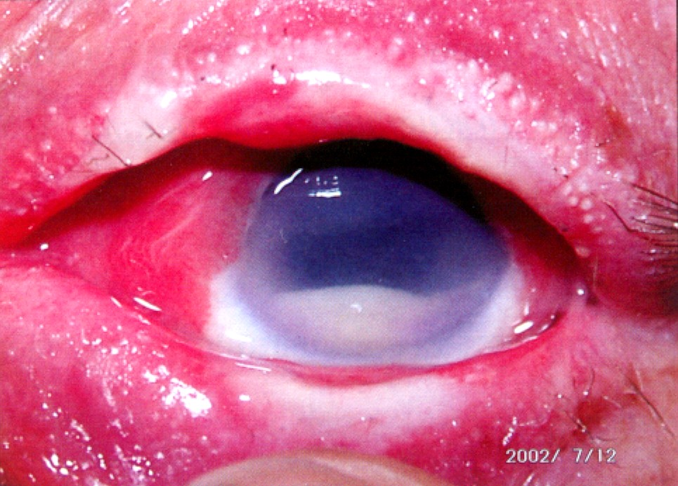
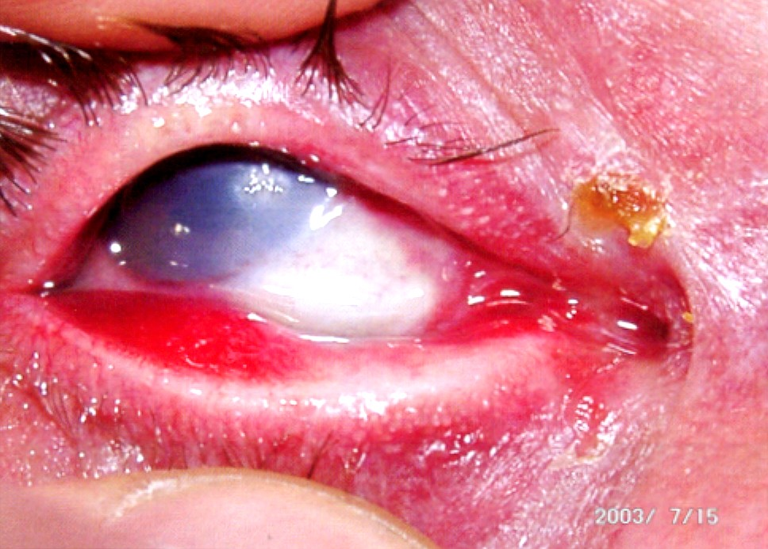
Ожоги при катастрофах часто бывают комбинированные с механическими травмами, а также термохимические.
Особо тяжелый термический ожог ,
гипопион
Тяжелый термохимический ожог,
некроз роговицы, конъюктивы
глазного яблока и век

Slide 12
Химические ожоги.

Slide 13
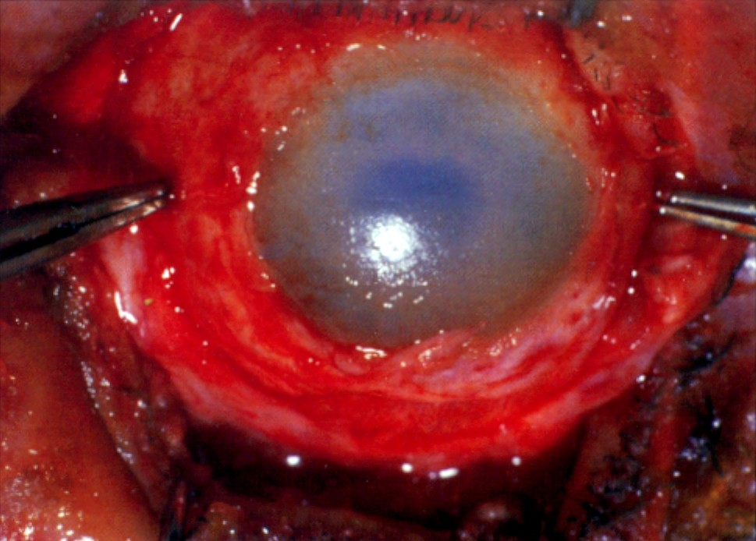
Ожоги кислотой вызывают коагуляционной некроз.
Особо тяжелый кислотный ожог, коагуляционной некроз конъюктивы

Slide 14
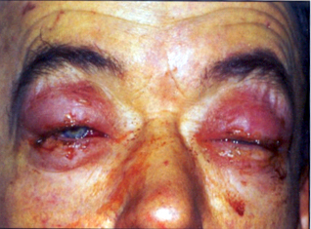
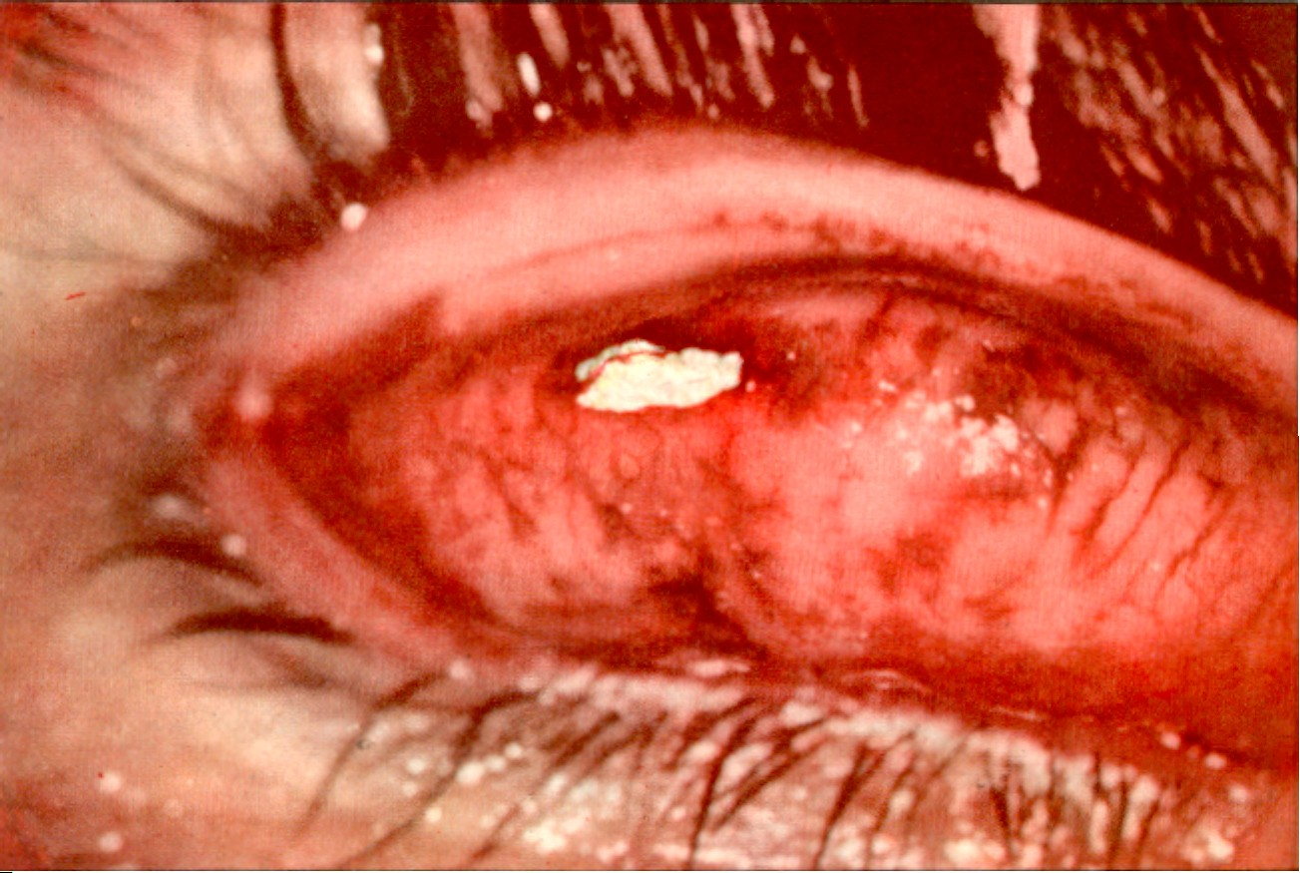
Ожоги щелочью – коликвационный некроз.
Химический ожог конъюктивы
роговицы раствором извести
Известь на конъюнктиве в веке

Slide 15
Кроме щелочного альбумината , в который преобразуются белковые молекулы после действия щелочи, возникают продукты распада - меркаптаны , фенол, индол, пентаны и др., обладающие токсичностью. Распад молекул приводит к возникновению новой антигенной специфичности. Возникает аутосенсибилизация. Страдает тканевое дыхание. Длительность аноксии ведет к отеку.

Slide 16
Ожоги легкие
небольшая гиперемия кожи век, гиперемия конъюктивы,незначительный её хемоз,
мелкие геморрагии,
небольшое помутнение роговицы и ее отёк
Легкий термический ожог глазного яблока

Slide 17
Ожоги средней тяжести
Под эпидермисом кожи век появляются пузыри с гиперемией и отеком окружающей ткани, её некрозом. Поверхностный некроз конъюктивы, участки ишемии. Роговица напоминает матовое стекло.
Могут возникнуть ириты и иридоциклиты.
Термический ожог средней тяжести с новообразованными сосудами

Slide 18
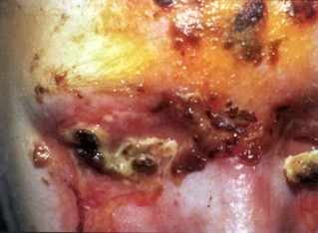
Тяжелые ожоги
Некроз кожи век, поражаются все её слои, некроз и обширная ишемия конъюктивы век и глазного яблока.
Глубокие помутнения всех слоев роговицы, глубокие эрозии и несквозные дефекты роговицы.
Особо тяжелый термохимический
ожог век, кожи лица (Взрыв петарды)

Slide 19
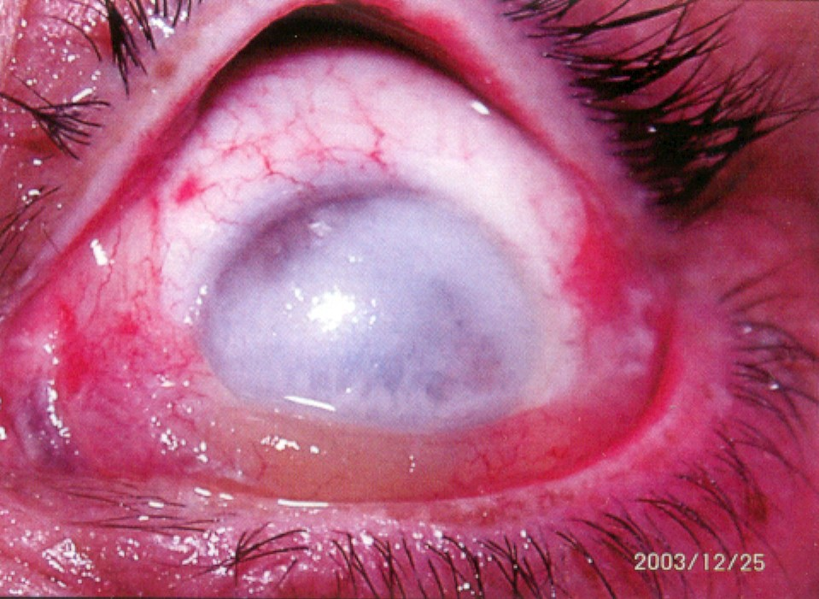
Очень тяжелые ожоги
Некротические поражения всех слоев век, конъюктивы склеры. Роговица подобна фарфору (глубокий некроз), глубокие дефекты роговицы, истончение и возможна перфорация. Возникает иридоциклит, повышение ВГД, а позже развивается вторичная глаукома.
Особо тяжелый химический ожог щелочью, некроз роговицы и конъюктивы глазного яблока

Slide 20
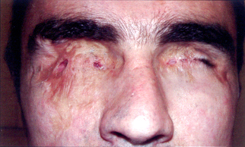
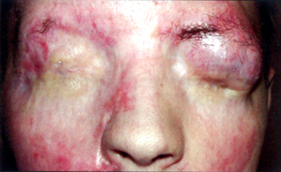
Тяжелые и особо тяжелые ожоги заканчиваются некротическим изменениями. Грубое васкуляризованное бельмо, часто сращенное с радужной оболочкой, век с глазным яблоком, полное заращение конъюктивальной полости, рубцовый выворот век, частичный или полный анкилоблефарон.
Тотальный симблефарон, анхилоблефорон,
ожоговые колобомы век после
термохимической травмы (Взрыв патрона)
Рубцовые изменения после термохимического
ожога лица и глаз, анкилоблефорон

Slide 21
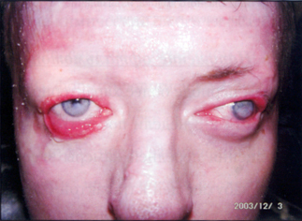
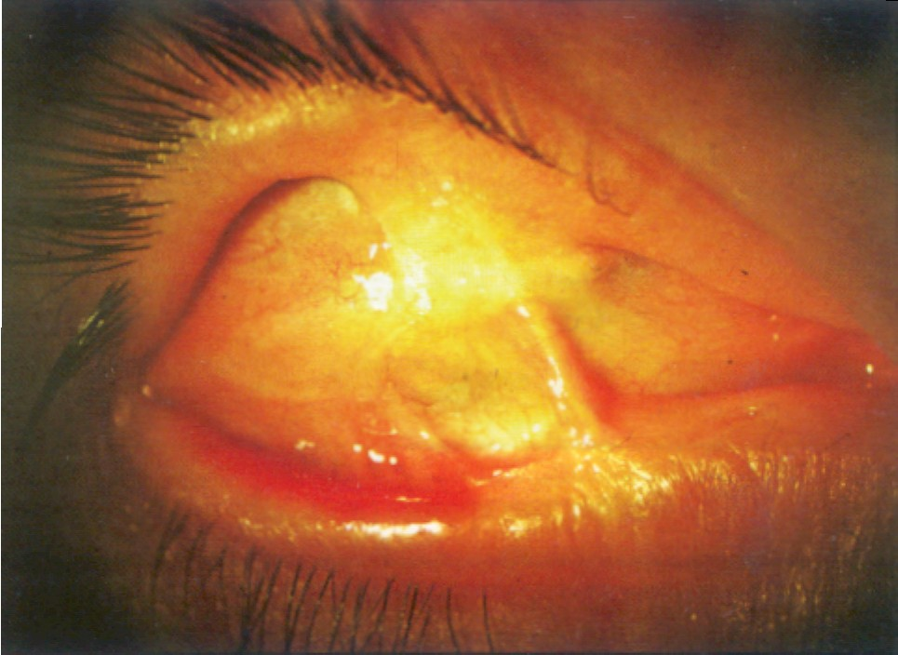
Термический ожог кожи лица и век , рубцовый
выворот век , лагофтальм, ксероз,
изъязвление роговицы
Симблефорон верхнего и нижнего века,
васкуляризованное бельмо роговицы
после ожога уксусной кислотой

Slide 22
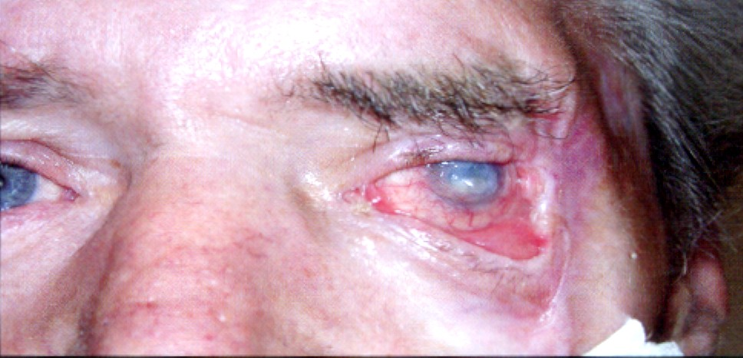
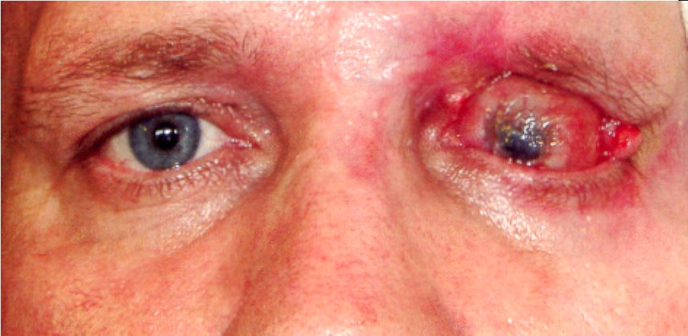
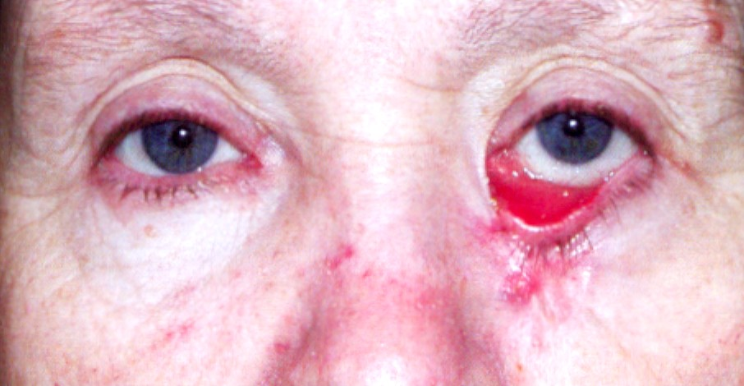
Рубцовый лагофтальм, выворот нижнего века
вследствие термического ожога
Полная травматическая калобома
верхнего века левого глаза
Рубцовый ожоговый выворот нижнего века

Slide 23
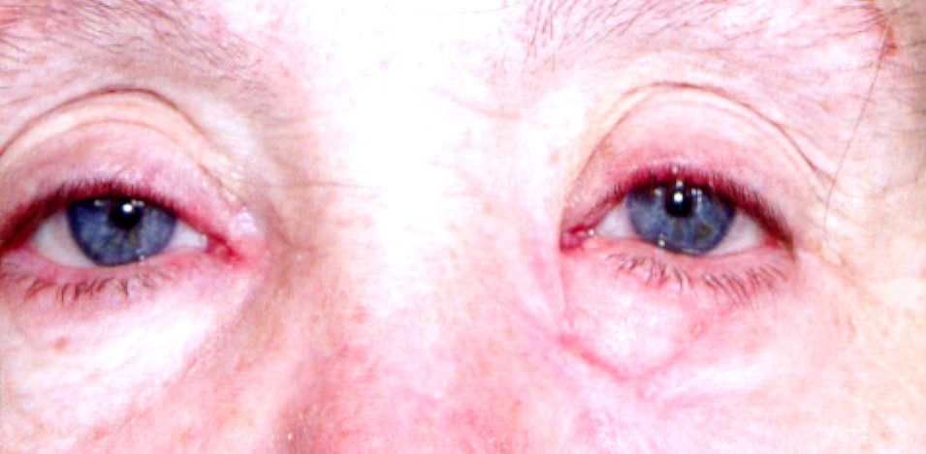
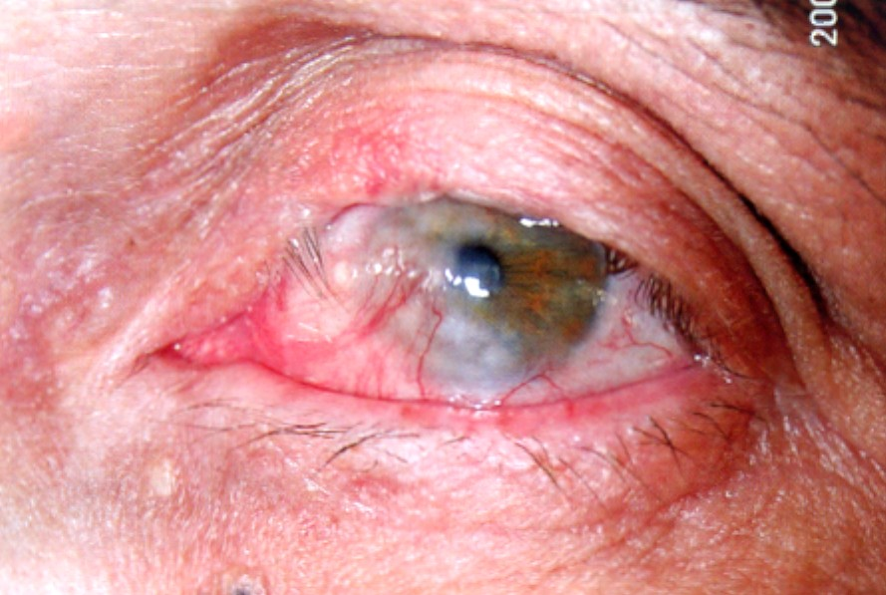
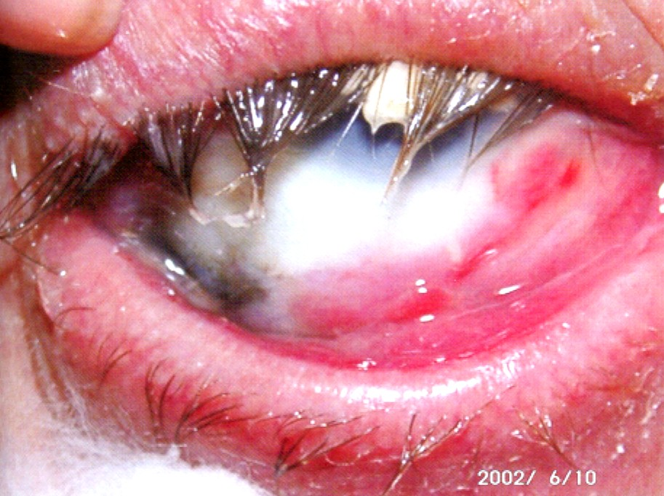
После свободной кожной пластикм
Рубцовый заворот ресниц после ожога
Особо тяжелый химический ожог, заворот, трихиаз,
изъявление конъюктивы, роговицы и склеры

Slide 24
Общие реакции при ожоговой травме:
Угнетение или возбуждение психики, беспокойное поведение, головная боль, нарушение сна и аппетита, повышение А/Д, раздражение почек, шок различной тяжести.

Slide 25
Патогенетическая классификация ожогов (по А.Б. Кацнельсону)
Стадия – острая
Трофических расстройств
Васкуляризации
Рубцевания

Slide 26
ЛЕЧЕНИЕ ожоговая травма одна из трудных травм для лечения
Первая неспециализированная помощь на месте получения ожога – обильное осторожное промывание водой, дистиллированной водой, физиологическим раствором и другими растворами, сердечные, успокаивающие ,повязка и доставка в ближайшее учреждение.
Специализированную первую помощь оказывает врач – офтальмолог:
Повторное обильное, но осторожное промывание водой, удаление остатков карбида, извести, марганца или инородных тел, закапывание дезинфицирующих капель, закладывание мази, введение ПСС.

Slide 27
При всех видах тяжелых ожогов лечение должно проводиться в специальном ожоговом центре опытными специалистами.
Метод сорбции применяется, как при оказании первой помощи, так и для дальнейшего лечения
(селикогель, энтерособент, «полисорб»)

Slide 28
В стационаре: Секторная меридиональная конъюнктивотомия по Поляку Б.Л. в случаях отека и ишемии слизистой. В случаях некроза конъюнктивы ткань удалить и обнаженную склеру покрыть трансплантатом слизистой, взятой с губы больного. (операция Денига) Иногда одновременно необходима ранняя послойная лечебная кератопластика.

Slide 29
После удаления некротических масс осушивать ложе струей кислорода с нанесением лиофилизированной плазмы крови, растворенной в физиологическом растворе, которая оказывает противовоспалительное, сорбирующее и детоксикационное действие, инактивируя продукты "обломков" поврежденных клеток. Это предупреждает аутосенсибилизацию и изменение иммунореактивности пораженного организма.

Slide 30
В случаях обугливания или некроза кожи можно прибегнуть к раннему пластическому закрытию обожженной поверхности кожей, взятой с внутренней поверхности плеча. Для оказания неотложной помощи при химических ожогах применяются ионообменные лечебные вкладыши (ГЛИВ) двух видов – для лечения ожогов кислотой и ожогов щелочью. Есть универсальный ГЛИВ.

Slide 31
Лечат общее состояние больного: в/в 40% р-р глюкозы, переливание плазмы, крови, полиглюкин, гемодез, в/м антибиотики. Делается инфузия 0,1% р-ра новокаина (на р-ре Рингера) из расчета 8 - 10 мл на 1 кг веса больного. В среднем получается 600 - 800 мл в 2 - 3 приема. За сутки полиглюкина вводят от 500 до 1500 мл, в зависимости от тяжести шока. Гемодез от 400 до 800 мл. Переливание крови не ранее конца первых суток ожогового шока, количестве 250 - 500 мл. Вводят 200 мл 25% р-ра альбумина, промедол 2% - 1мл 3 - 4 р/сут, пипольфен 2,5% - 2мл, анальгин 50% - 2мл. Сердечные средства – корглюкон 0,06% 1,0 3 - 4 р/сут, комплекс витаминов В₁ В₆ С. Кортикостероиды – преднизолон в дозе 60мг. Нейролептик – дроперидол – 2мл 4 - 6 р/сут.

Slide 32
Гемодез по 3 - 5 мл вводят в конъюнктиву сводов ежедневно 3 - 4 дня подряд. Применяются сосудорасширяющие средства и гомологическая сыворотка ожоговых реконвалесцентов. Гомосыворотка и плазма вводятся под конъюнктиву по 0,5 - 0,1 мл ежедневно, а затем через 2 - 3 дня. Всего N 10 - 15. При интенсивном серозно-фибринозном выпоте в переднюю камеру – парацентез с последующим промыванием слабыми растворами фибринолизина, физиологическим раствором.

Slide 33
Десесибилизирующая (супрастин, димедрол, кларитин, тавегил и др.), дегитратационная (диакарб 0,025 х 2 р/сут, глицерол 50% р-р 1-1,5 г на кг веса), противоинфекционная терапия (закапывают сульфацил Na 30%, такую же мазь, 1% р-р солянокислого хинина, подконъюнктивально антибиотики). Средства расширяющие зрачок. Осторожно кортикостероиды в каплях 1-2 р/сут. После полной эпителизации роговицы кортикостероиды закапывают чаще, они уменьшают неоваскуляризацию роговицы.

Slide 34
Активизирует регенеративные процессы антипротеолитический препарат гордокс. Сходное действие оказывают кантрикал, апротин, тросилол. Они уменьшают риск перфорации роговицы. Эмоксипин – антиоксидант и иммунокорректор активизирует макрофагальную реакцию, направленную на рассасывание фибрина и следовательно способствует более раннему заполнению раневой поверхности кератобластами и формирует более нежный рубец. (Хорошилова-Маслова) Некоторые в стационаре проводят промывание конъюнтивальной полости 0,5% раствором пропомикса после 2х кратного орошения в течение 15 - 20 мин. кислородно - глюкозо - белково - витаминной смеси (КГБВС)

Slide 35
После орошения в течение каждого часа закапывают 0,5% р-р пропомикса, левомицетина, парабульбарно ежедневно сыворотка ожоговых реконвалесцентов, н/н 1% синтомициновую эмульсию. МКЛ 40% гидрофильности круглосуточного ношения снимают болевой синдром, способствуют ускорению эпителизации роговицы, предупреждают образование симблефарона. Применяют иммунокорректоры типа левамизола внутрь и антилейкоцитарные глобулины (АЛГ) Для стимуляции обменных процессов витамины С и В, местно рибофлавин 0,01%, цитраль 0,01%, биомазь, ацетилхолин, кислород под конъюнктиву, АТФ, тканевые препараты.

Slide 36
Для улучшения регенерации роговицы – керакол – природный биостимулятор в виде аппликации в дозе 0,005 г 1 р/сут в течении 10-15 дней. Применяется метиурациловая мазь (новая форма β-мицил 2%) Необходимо проводить иногда повторные курсы лечения – рассасывающей и десенсибилизирующей терапии, контроль за ВГД – постожоговая глаукома – одна из тяжелых форм вторичной глаукомы. Последствия ожогов (симблефарон, анкилоблефарон, помутнение роговицы, фистула роговицы, выворот век) исправляют хирургическим путем. При вторичной глаукоме – антиглаукоматозные операции.

Slide 37
При ожоге аэрозолями из балончиков, из-за нервно-трофических нарушений, к обычному лечению добавляют биостимулятор нервной трофики – деларгин в виде субконъюнктивальных инъекций по 0,3 мл ежедневно N 5-7. В толщу височной мышцы вводили 0,05% р-р прозерина по 1мл N 5-7. При ургентной помощи – трехкратно инстилировали 0,25% р-р дикаина в течении 3 - 5 минут. Далее проводили промывание конъюнктивальной полости 2% р-ром гидрокарбоната Na или р-ром фурациллина 1:5000, инстилляция "противоожоговых капель" (физиологический р-р 500мл, рибофлавин, цитрал, дикаин 0,02, левомицетин 0,06г, гепарин 50.000 ЕА)

Slide 38
Виды кератопластики, показанные при ожогах глаз и их последствиях (Пучковская Н.А. и соавт. 2001)
Цель кератопластики | Тип операции | Сроки проведения после ожога
Неотложная | Полная послойная (с одновременной некрэктомией) | В течении первых 24 часов
Ранняя лечебная | Поверхностная послойная (биологическое покрытие), послойная | В течении всего ожогового процесса
Ранняя тектоническая | Послойная, сквозная и послойно-сквозная | То же
Оптическая | Частичная, почти полная и полная послойная, периферическая послойная | Через 10 – 12 мес и более

Slide 39
Хирургическое лечение при последствиях ожогов глаз
Устранение обширных и полных симблефаронов анкилоблефаронов.
Пересадка свободных кожных лоскутов при рубцовом вывороте век
Восстановление свободного края века, угла глазной щели и пересадка ресниц
Устранение рубцовой недостаточности конъюктивальной полости при анофтальме и её протезировании
Косметическое протезирование при наличии глазного яблока
Хирургическое лечение вторичной послеожоговой глаукомы

Slide 40
Оптическая кератопластика и другие оптические операции при бельмах ожоговой этиологии
Основной оптической операцией при последствиях ожогов глаз является пересадка роговицы
Производят в основном не сквозную, а послойную пересадку роговицы
Производят также операции – иридэктомию, сфинктерэктомию, экстракцию катаракты
При полных бельмах хрусталик удаляют при сквозном кератопротезировании

Slide 41
Кератопротезирование
Абсолютные показания к оптическому кератопротезиованию при ожогах – это груборубцовые тотальные сосудистые неосложненные бельма .
Относительные показания решаются индивидуально.

Slide 42
Осложнения кератопротезирования
Асептический некроз роговицы вокруг кератопротеза в результате которого обнажается опорная часть кератопротеза, возникает фильтрация внутриглазной жидкости вдоль оптического цилиндра кератопротеза и его отторжение
Ретропротезные мембраны, ирит,иридоциклит, увеит, эндофтальмит, отслойка сетчатки, глаукома.

Slide 43
Способы укрепления бельма при кератопротезировании
Поверхностное укрепление бельма – поверхностной кератопластикой послойным или сквозным роговичным трансплантатом, пересадку ткани слизистой полости рта или перемещение конъюктивы глазного яблока.
Внутрироговичная укрепляющая кератопластика роговичным или склеральным трансплантатом донорского глаза.
Трансплантатом из твердой мозговой оболочки, хрящом ушной раковины больного, из надкосницы большеберцовой кости, фасции височной мышцы.
Комбинируются методы поверхностной и интраламелярной кератопластики или с одномоментным кератопротезированием или до него.

Slide 44
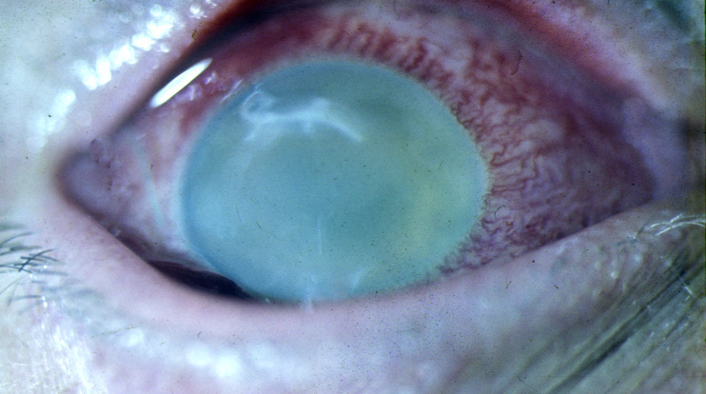
Ожог роговицы средней тяжести

Slide 45
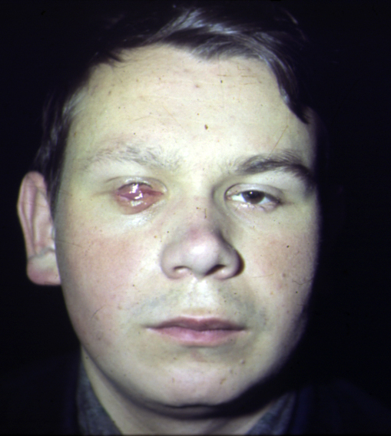
Разрастание ткани после ожога, бельмо роговицы V категории

Slide 46
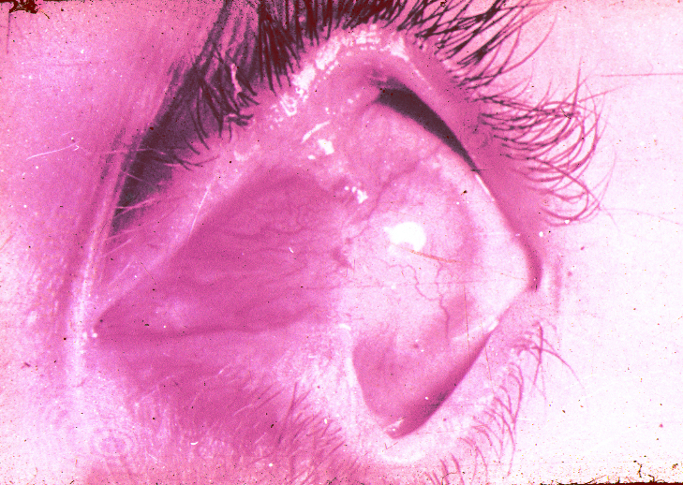
Симблефарон, бельмо V каегории

Slide 47
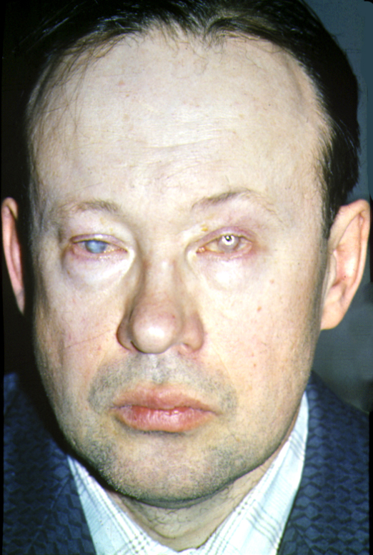
Кератопротез после ожога

Slide 48
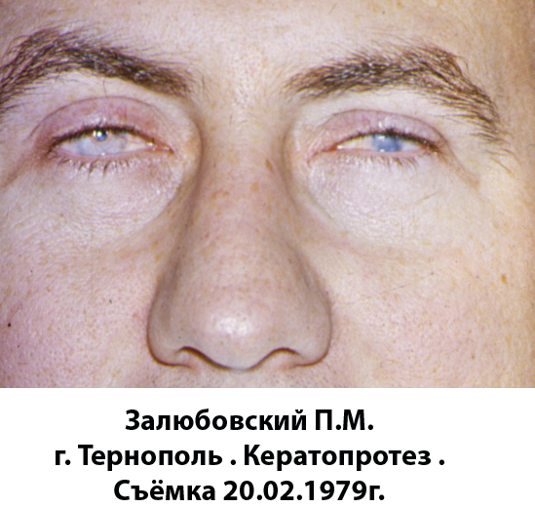
Кератопротез после ожогового помутнения роговицы OD, помутнение роговицы OS

Slide 49
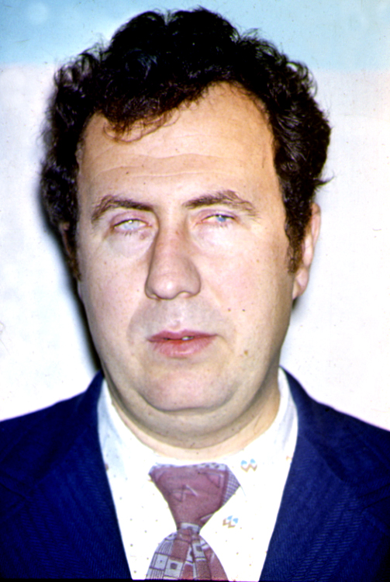
Портрет после операции

